Slide 1
1、gcd和lcm
2、质数
3、判断质数
4、筛质数
5、线性筛质数
6、质因数分解
7、n!的质因数分解
8、容斥
9、排列组合
10、卡特兰数
11、斯特林数
12、康拓展开

Slide 2
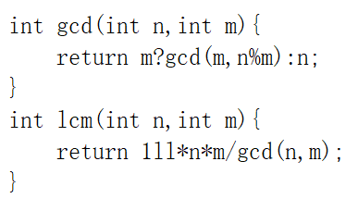


gcd和lcm
gcd表示最大公约数
gcd(a,b)=gcd(b,a%b)
lcm表示最小公倍数
lcm(a,b)=a*b/gcd(a,b)

Slide 3
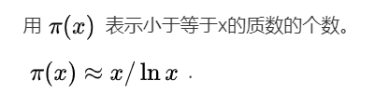

质数
1e5 以内有 9592 个质数
1e6 以内有 78498 个质数

Slide 4
判断质数
暴力的做法：枚举 的所有数，看是否整除
不暴力的做法：提前将 以内的质数预处理出来，只用质数判断
优美的做法：先判是否整除2和3，枚举 中对6取余为1和5的数，看是否整除
bool is_prime(int n){
if(n<=3)return n>=2;
if(n%2==0||n%3==0)return 0;
for(int i=5;i*i<=n;i+=6)if(n%i==0||n%(i+2)==0)return 0;
return 1;
}

Slide 5
筛质数
筛出n以内所有的质数
朴素筛法：直接把2~n-1中每个数的倍数都筛一遍
复杂度：O(log(n))
int prime[M],mark[M],ptot;
void get_prime(int n){
for(int i=2;i<=n;i++){
if(!mark[i])prime[++ptot]=i;
for(int j=i+i;j<=n;j+=i)mark[j]=1;
}
}

Slide 6
筛质数
筛出n以内所有的质数
朴素筛法：直接把2~n-1中每个数的倍数都筛一遍
复杂度：O(log(n))
int prime[M],mark[M],ptot;
void get_prime(int n){
for(int i=2;i<=n;i++){
if(!mark[i])prime[++ptot]=i;
for(int j=i+i;j<=n;j++)mark[j]=1;
}
}

Slide 7
筛质数
筛出n以内所有的质数
朴素筛法：直接把2~n-1中每个数的倍数都筛一遍
复杂度：O(log(n))
int prime[M],mark[M],ptot;
void get_prime(int n){
for(int i=2;i<=n;i++){
if(!mark[i])prime[++ptot]=i;
for(int j=i+i;j<=n;j++)mark[j]=1;
}
}

Slide 8
筛质数
筛出n以内所有的质数
埃氏筛法：把2~n-1中每个质数的倍数都筛一遍
复杂度：O(log(log(n)))
int prime[M],mark[M],ptot;
void get_prime(int n){
for(int i=2;i<=n;i++)if(!mark[i]){
prime[++ptot]=i;
for(int j=i+i;j<=n;j+=i)mark[j]=1;
}
}

Slide 9
线性筛质数
筛出n以内所有的质数
线性筛：在埃氏筛法的基础上，让每个合数只被它的最小质因子筛选一次，以达到不重复的目的
复杂度：O(n)
int ptot,prime[M/10],pre[M];
void get_prime(){
for(int i=2;i<M;i++){
if(!pre[i])prime[++ptot]=pre[i]=i;
for(int j=1;j<=ptot;j++){
int t=i*prime[j];
if(t>=M)break;
pre[t]=prime[j];
if(i%prime[j]==0)break;
}
}
}

Slide 10
质因数分解
暴力的做法：枚举根号以内的每一个质数，判断是否整除，并除去它组成的因子
线性筛预处理后的做法：每个数最小的因子设为pre[x]，让x不断除以pre[x]直到x为1为止

Slide 11

n!的质因数分解
n!=1*2*3*...*n
枚举所有的质数，
我们发现，一个质数p在[1,n]内整除 n/p 个数
所以p的次数为

Slide 12
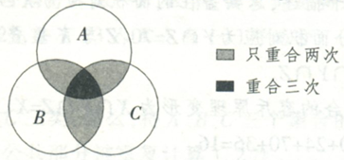
简单容斥
A∪B∪C=A+B+C-A∩B-B∩C-A∩C+A∩B∩C
举个例子：多次求一个矩阵的权值和
S[a1,b1,a2,b2] (a1<a2,b1<b2)
=sum[a2,b2]-sum[a1-1,b2]-sum[a2,b1-1]+sum[a1-1,b1-1]
(sum[a,b]表示矩阵二维分别是[1,a]和[1,b]的总和)

Slide 13
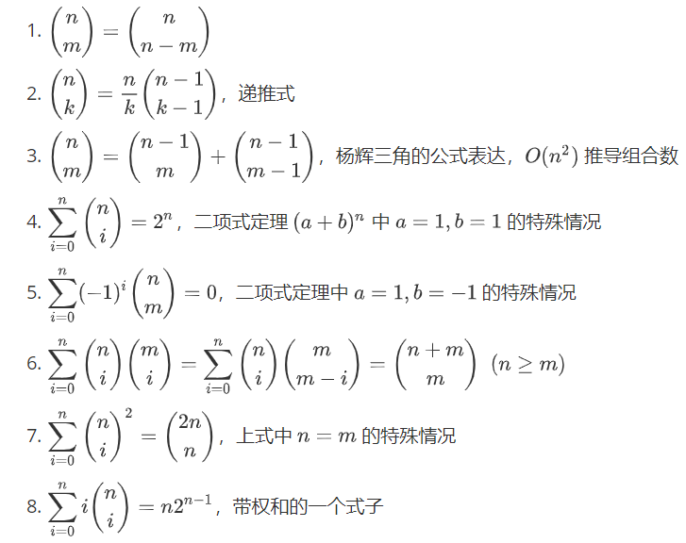
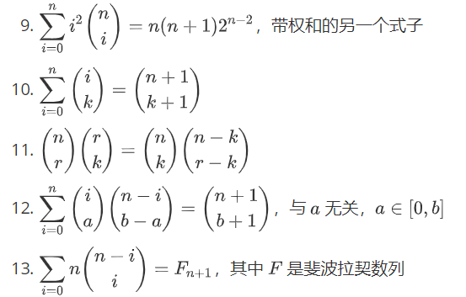
排列组合

Slide 14
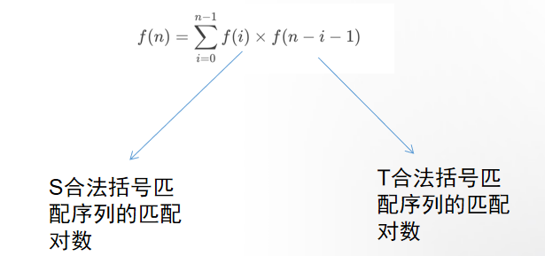
卡特兰数
1.合法括号匹配。
给你n对括号，问你有多少种合法的括号匹配序列。
考虑对于一个合法的括号匹配序列，最后一个元素一定是右括号，并且其有唯一一个能够匹配的左括号，假设S为最后一个右括号所匹配的左括号前的合法括号序列，T为两者之间的合法括号序列，我们可以将这个合法括号匹配序列表示为S(T)的形式， 而这个的下标是可以移动的 。
我们定义一个函数 f(n) 为n对合法括号匹配序列的方案，我们可以写出递推式

Slide 15
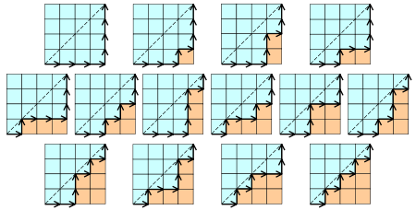
因为括号匹配和出入栈的性质是一样的，因此都满足这个递推式
2.二叉树构成问题。有n个结点，问总共能构成几种不同的二叉树。
给你一个n*n的矩阵，只能在下三角走，问你从左下角走到右上角有多少方案。
3.凸多边形的三角形划分。
我们考虑向右走为左括号，向上走为右括号，我们发现这个和合法括号匹配序列的性质一模一样，因此答案就是卡特兰数

Slide 16
第一类斯特林数
第一类Stirling数表示将 n 个不同元素构成m个圆排列的数目
如果要将n+1元素构成m个圆排列，考虑第n+1个元素有两种情况：
（1）如果n个元素构成了m-1个圆排列，那么第n+1个元素独自构成一个圆排列。 方案数Stirling1[n][m-1]
（2）如果n个元素构成了m个圆排列，将第n+1个元素插入到任意元素的左边。方案数 n*Stirling1[n][m-1]
Stirling1[n+1][m] = Stirling1[n][m-1] + n*Stirling1[n][m-1]

Slide 17
第二类斯特林数
第二类Stirling数表示将n个不同的元素拆分成m个集合的方案数
第二类Stirling数的推导和第一类Stirling数类似，可以从定义出发考虑第n+1个元素的情况，假设要把n+1个元素分成m个集合则分析如下：
（1）如果n个元素构成了m-1个集合，那么第n+1个元素单独构成一个集合。方案数 Stirling2[n][m-1]
（2）如果n个元素已经构成了m个集合，将第n+1个元素插入到任意一个集合。方案数 m*Stirling2[n][m]
Stirling2[n+1][m] = Stirling2[n][m-1] + m*Stirling2[n][m]
比较常见的问题是小球放盒子问题。 n个不同的小球，m个相同盒子，要求盒子非空，将小球放入盒中有多少方案

Slide 18
康拓展开
排列的排名：把[1,n]的所有排列按字典序排序，排列的位次就是它的排名
康托展开可以在 O(n^2)的复杂度内求出一个排列的排名，在用到树状数组优化时可以做到O(n log(n))
例子：一个长为5的排列[2,5,3,4,1]
展开式为 1*4! + 3*3! + 1*2! + 1*1
排名就是展开的结果+1，46
对每一位求当前有多少个小于它的数还没有出现
可以用树状数组来完成统计比它小的数出现过的次数

